Slide 1

Ajax 연습 2 – 크로스 도메인

Slide 2
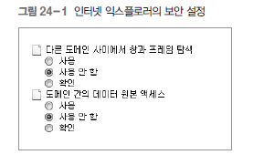
0. 서론
다른 서버의 데이터 가져오기
  XMLHttpRequest 객체
    보안상 제한으로 인해 자바스크립트 파일을 가져왔던 서버하고만 통신
    다른 서버와 통신하는 경우?
      브라우저에서 입력한 정보를 사용자가 모르는 사이에 다른 서버로 전송하는 것 가능
크로스 도메인 통신
  불특정 다수의 도메인 서버에 접근하는 것
  인터넷 익스플로러
    [도구]→[인터넷 옵션]→[보안 설정]→[사용자 지정 수준]을 선택

Slide 3
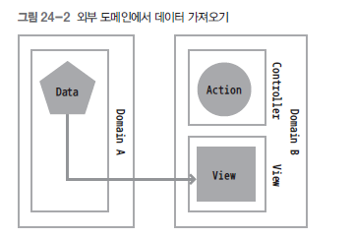
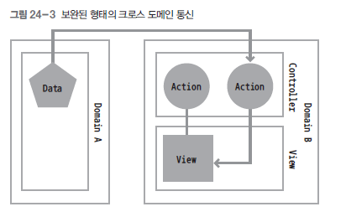
24.1 크로스 도메인 개요
JSONP 방식
  JSON 파일에만 적용할 수 있는 방법
  클라이언트에서 다른 도메인에 마음대로 접근할 수 없음
  서버 측에서 접근하는 것은 문제가 없으므로 사용할 수 있는 방법

Slide 4
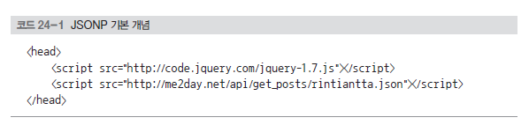
24.2 JSONP 방식
JSONP (JSON with Padding)
  크로스 도메인의 제약에서 벗어나 동적으로 데이터를 서버에 전달하고 응답 받아 처리하려고 고안한 방법
  <script src="http://code.jquery.com/jquery-1.7.js"></script>
    자바 스크립트는 외부 도메인 사용 가능
  네이버 미투데이 서비스에서 제공하는 사용자의 포스트 가져오기
    http://me2day.net/api/get_posts/[미투데이 사용자아이디].[응답형식]
    http://dev.naver.com/openapi/apis/me2day/me2api_intro 의 미투데이 API 문서 참조

Slide 5
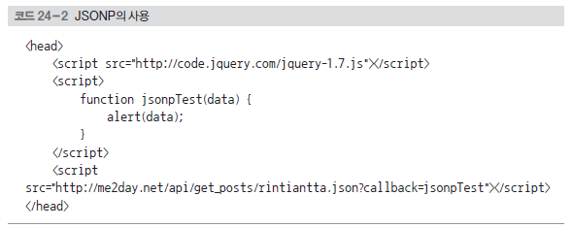
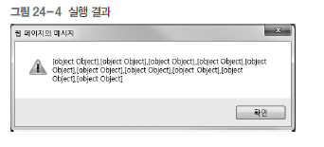
24.2 JSONP 방식
JSONP 사용

Slide 6
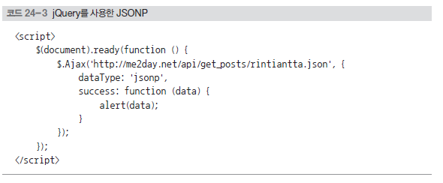
24.2 JSONP 방식
jQuery를 통한 간단한 JSONP 사용

Slide 7
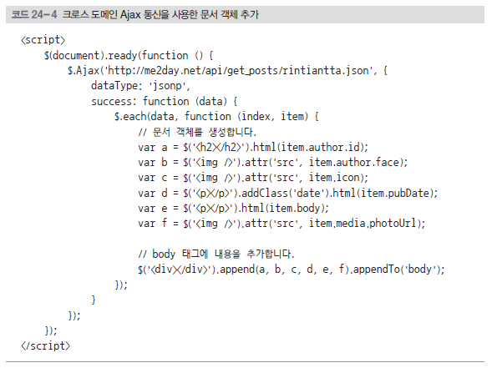
24.2 JSONP 방식
데이터로 문서객체 생성 후 Body 태그에 출력

Slide 8
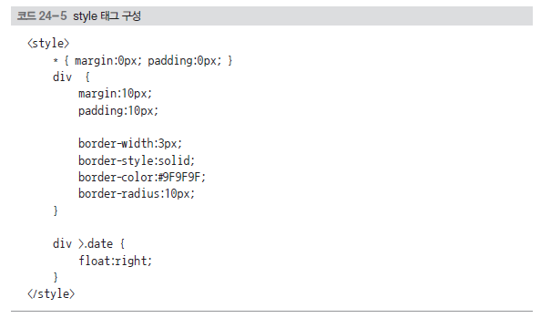
24.2 JSONP 방식
style 태그 구성

Slide 9
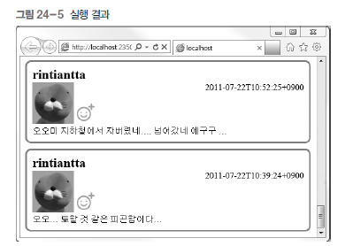
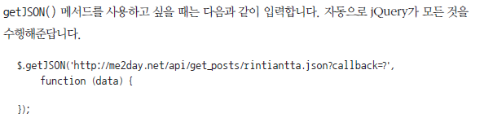
24.2 JSONP 방식
예제 실행 화면

Slide 10
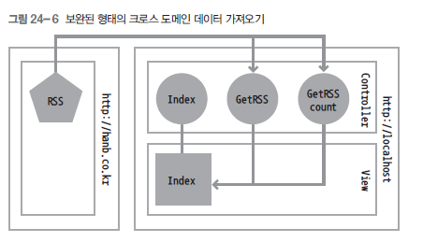
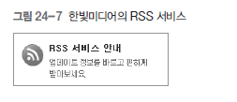
24.3 RSS 웹 서비스 만들기
XML 문서나 HTML 페이지를 전송 받으려면?

Slide 11
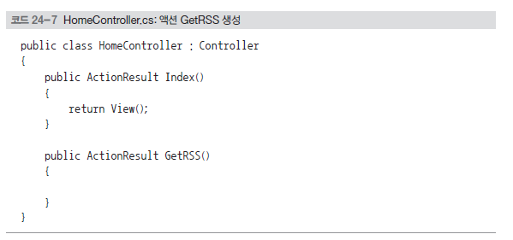
24.3 RSS 웹 서비스 만들기
ASP.NET MVC 3프로젝트 생성
  액션 GetRSS 생성
    한빛미디어의 RSS 문서를 가져옴

Slide 12
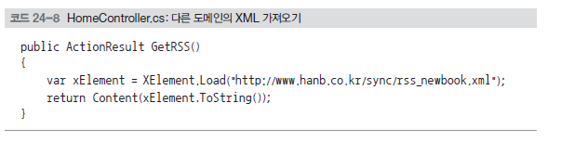
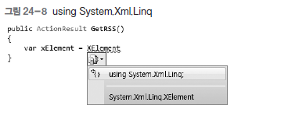
24.3 RSS 웹 서비스 만들기
액션 GetRSS 생성
  XElement 클래스 부분에 에러 발생 - using 구문 추가

Slide 13
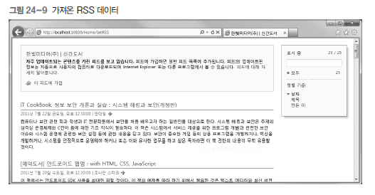
24.3 RSS 웹 서비스 만들기
실행 결과
  데이터 크기가 크므로 XML 대신 JSON으로 변경

Slide 14
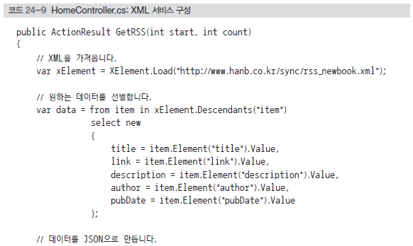

24.3 RSS 웹 서비스 만들기
예제 코드 24-9]
  페이징 기능과 JSON을 리턴 하는 기능을 추가한 액션 GetRSS
  원하는 데이터를 선별하는 부분 존재

Slide 15
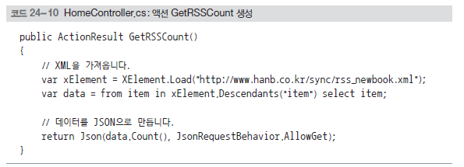
24.3 RSS 웹 서비스 만들기
예제 코드 24-10]
  액션 GetRSSCount
    RSS 문서의 item 요소 개수 리턴
    한빛미디어의 RSS 문서는 기본적으로 25개의 item 요소 가짐

Slide 16
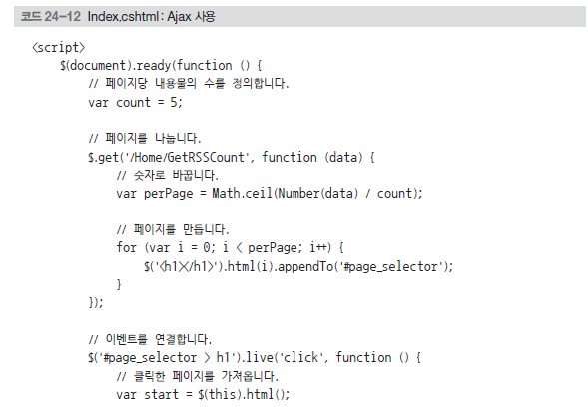
24.4 Ajax 사용
페이징과 출력
  액션 GetRSSCount
    RSS 문서의 items 요소의 개수 가져와 페이지 번호 생성
  액션 GetRSS
    JSON 데이터 가져와 화면에 출력

Slide 17
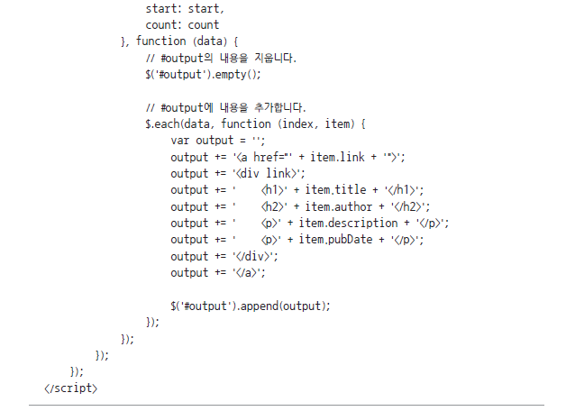
24.4 Ajax 사용
페이징과 출력 (2)

Slide 18
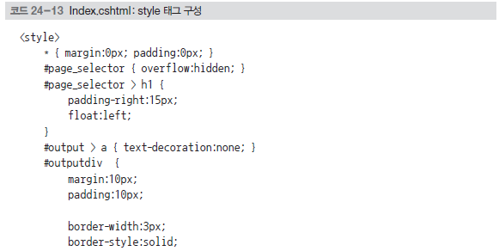
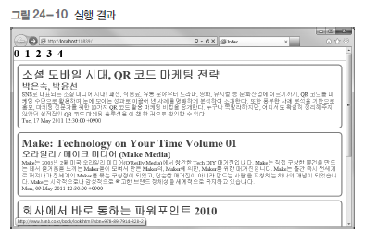
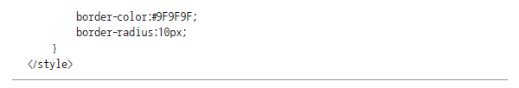
24.4 Ajax 사용
style 태그 구성 - 출력

